Slide 1
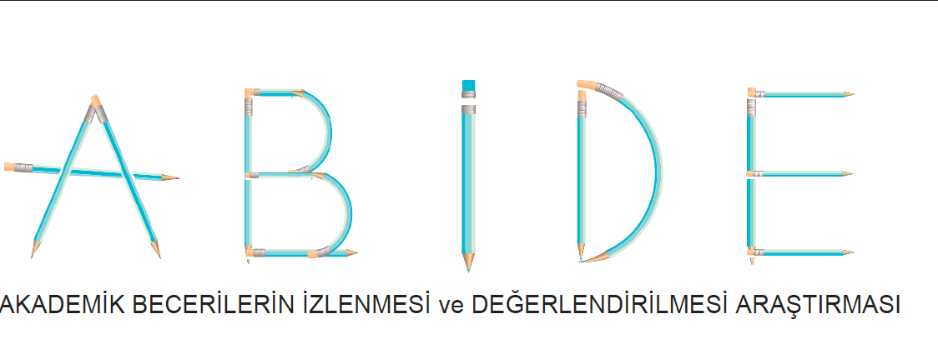

Slide 2
UYGULAMA DERSLERİ
Fen Bilimleri
Sosyal Bilimler
Türkçe
Değerlendirme Yapılan Alanlar
8. Sınıf Düzeyinde
Matematik

Slide 3
Akademik Becerilerin İzlenmesi ve Değerlendirilmesi(ABİDE) Araştırması’nın Amacı Nedir?
ABİDE Araştırması “8. sınıf düzeyindeki öğrencilerin Türkçe, matematik, fen bilimleri ve sosyal bilgiler alanlarında zihinsel becerilere sahip olma durumlarının ve bu becerilerle ilişkili özelliklerin (öğrenci, öğretmen, okul) belirlenmesini” amaçlamaktadır.

Slide 4
ABİDE Araştırması Neyi Ölçmektedir?
Temel Eğitim Kurumlarının 8. sınıflarında öğrenim gören öğrencilerimizin örgün eğitimde; Türkçe, matematik, fen bilimleri ve sosyal bilgiler derslerinde edindikleri bilgi ve becerileri gündelik hayatta kullanma yeteneklerini, hazırlanan veri toplama araçları ile ölçmektir.

Slide 5
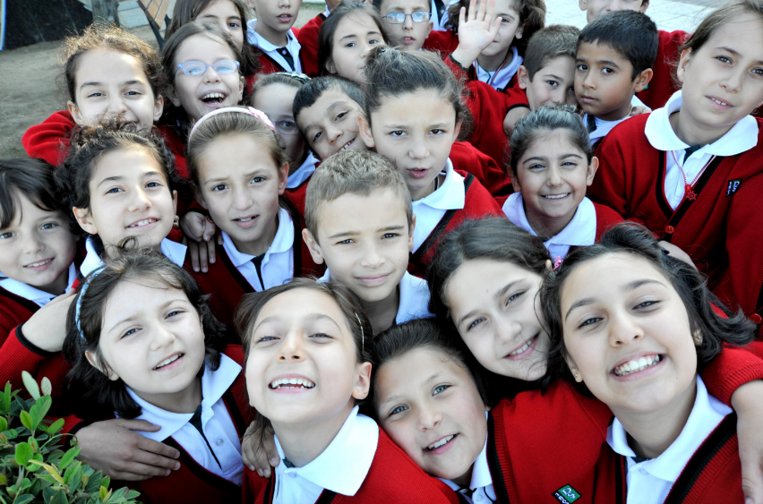
Araştırma için örneklem belirlenirken öğrencilerin kayıtlı oldukları okulların türleri (genel ortaokul, imam hatip ortaokulu), okulların bulunduğu yer (köy, kasaba, şehir), okulların idari biçimi (kamu veya özel) gibi değişkenler esas alınmaktadır.
Araştırmada yer alacak okulların seçimi, tabakalı örnekleme yöntemine göre seçkisiz olarak yapılmaktadır.

Slide 6
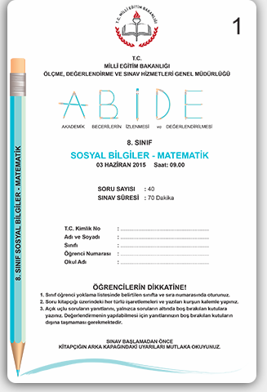
SORU TÜRLERİ
Öğrencilere farklı türde SIRASIYLA iki kitapçık verilir.

Slide 7
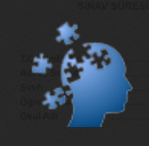
Uygulamada kullanılan kitapçıklarda sorulan sorular, çoktan seçmeli ve öğrencilerin düşüncelerini kendi cümleleriyle ifade etmesine olanak sağlayan kısa ya da uzun cevaplı açık uçlu sorulardan oluşmaktadır.
Açık uçlu
Kısa cevaplı
Tamamlamalı
Eşleştirmeli
Doğru-yanlış
Çoktan seçmeli

Slide 8
Soruların yaklaşık %50’si çoktan seçmeli, %50’si ise açık uçlu formattadır.

Slide 9
SÜRE

Slide 10
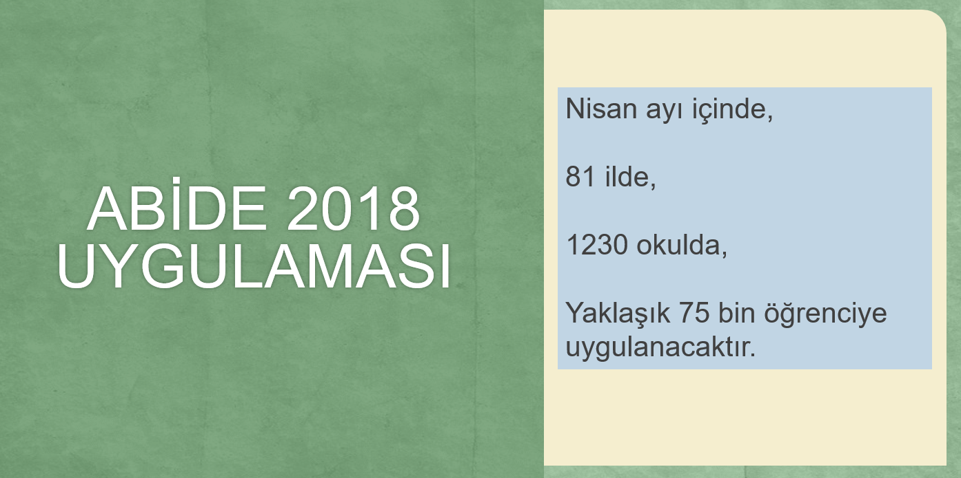
Nisan ayı içinde 81 ilde, 1230 okulda, Yaklaşık 75 bin öğrenciye uygulanmıştır.
(Daha önceki 2016 yılında 38 bin öğrenciye uygulanmıştı.)

Slide 11
Abide uygulamasından sonra öğrencilerle ilgili; okul ortamları ve aileleri ile ilgili güncel bilgilerin oluşturulması için bir anket doldurması istenmiştir.

Slide 12
SORULARIN OKUNMASI
Abide Değerlendirme yazılımında bulunan kullanıcı tipleri:
Sistem Yöneticisi
Branş Yöneticisi
İl Koordinatörü
Üst Değerlendirici
Değerlendirici

Slide 13
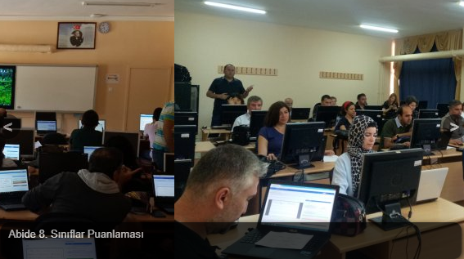
Yanıtlar puanlanmak üzere yazılım tarafından değerlendiriciye atanır.
Puanlama güvenirliğinin sağlanması için her bir yanıt iki değerlendiriciye atanır.
Yazılım, her iki değerlendiricinin verdiği puanı sisteme kaydeder ve birbiri ile olan uyumunu kontrol eder. Uyumsuzluk durumunda üst değerlendiriciye gider ve nihai puanlama yapılmış olur.

Slide 14
Nisan ayında 8. sınıflara uygulanan Abide uygulamasında açık uçlu soruların puanlamaları 20 ilde belirlenen değerlendirici arkadaşlarla puanlandı. Bu yirmi ilde dört branştan yaklaşık 25 ‘er öğretmene bazı eğitimler verildi.
4- 8 Mayıs 2018 tarihleri içinde de bu yirmi il kendilerine atanan tüm Türkiye’ye ait açık uçlu soruları puanladılar.

Slide 15
Önümüzdeki günler içerisinde ABİDE 2018 Türkiye Raporu yayınlanır. Türkiye Raporu yayınlandıktan sonra da iller tarafından da İl Raporları yayınlanır.
Türkiye Abide Raporu Ölçme Değerlendirme Merkezi tarafından, İl raporları da her ilde oluşturulmaya başlanan Ölçme Değerlendirme Merkezleri tarafından hazırlanır.

Slide 17
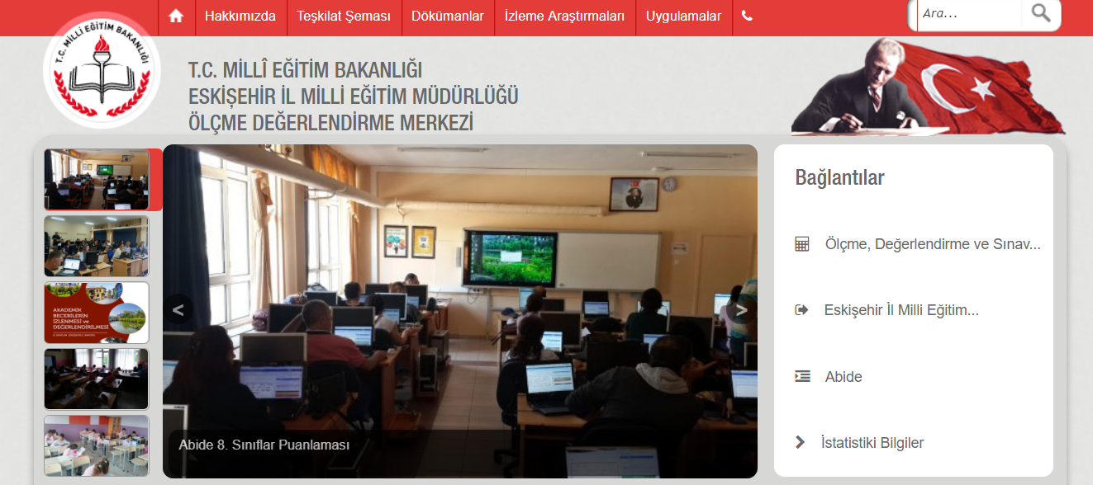
http://eskisehirodm.meb.gov.tr/

Slide 18
Abide Eskişehir örnekleminin belirlenmesinde MEB Strateji Geliştirme Başkanlığı'ndan alınan öğrenci puanları ve anket verileri kullanılmıştır. Çalışmaya 381 öğrenci, 63 öğretmen olmak üzere 14 okul katılmıştır.

Slide 19
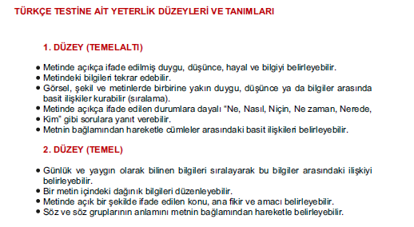
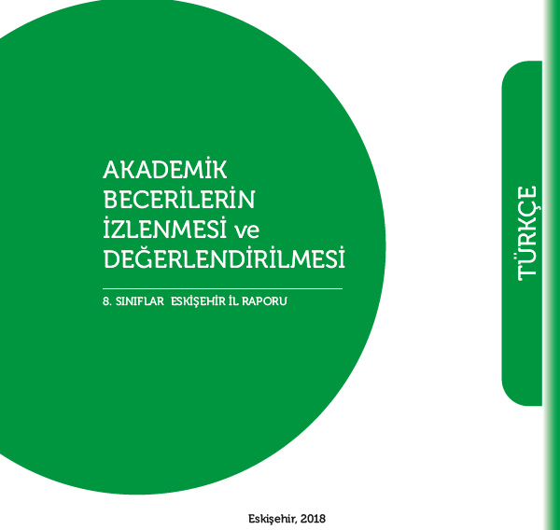
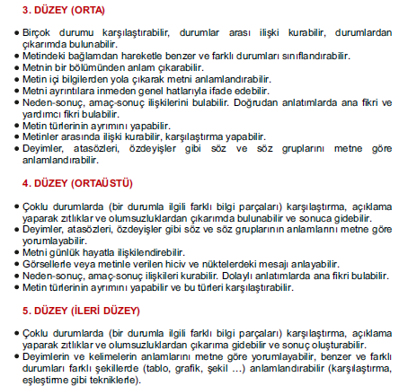

Slide 20
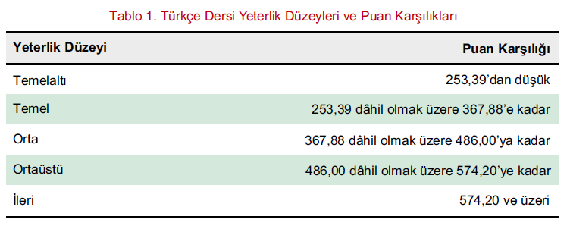

Slide 21
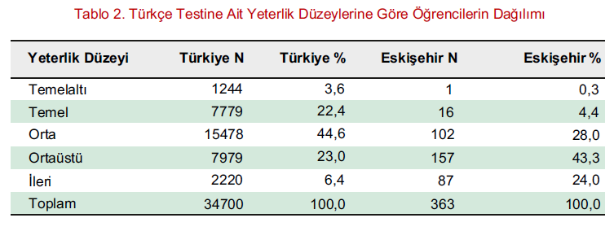

Slide 22
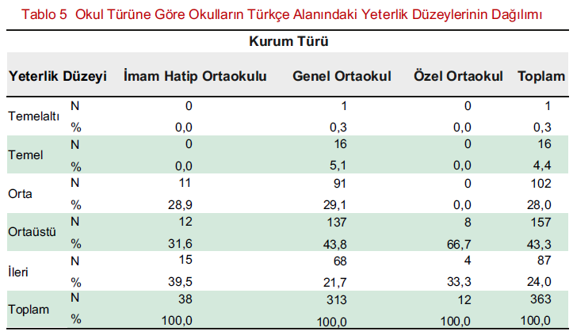

Slide 23
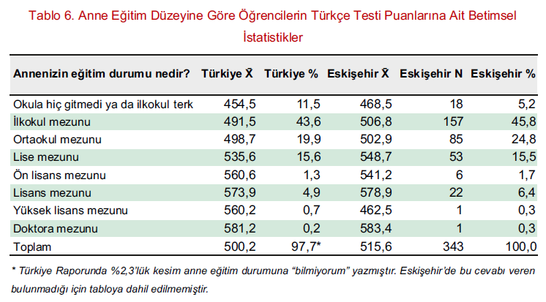

Slide 25
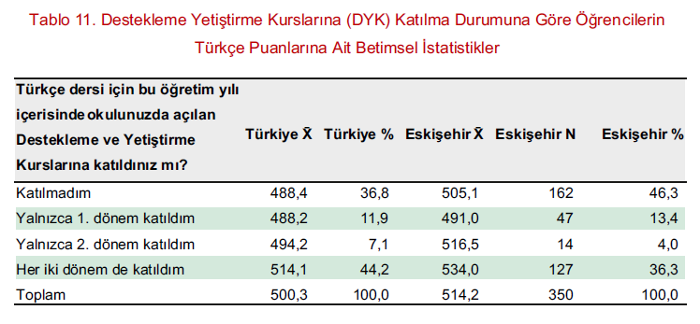

Slide 26
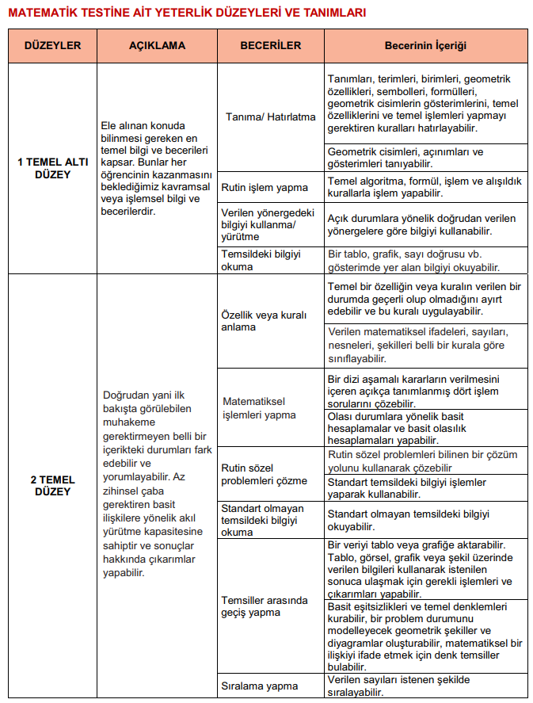
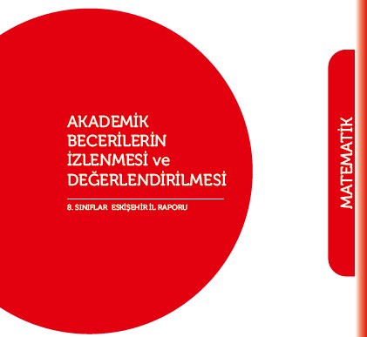

Slide 27
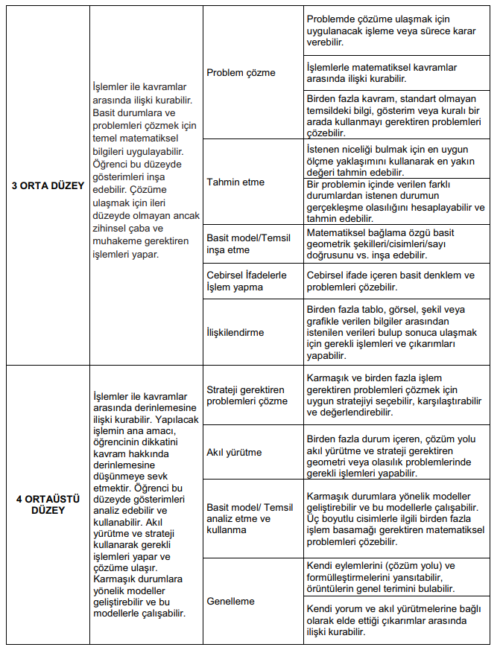

Slide 28
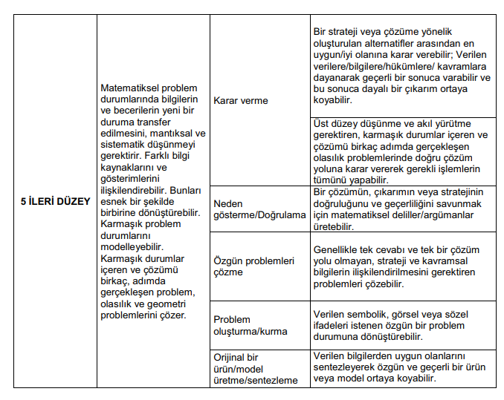

Slide 30
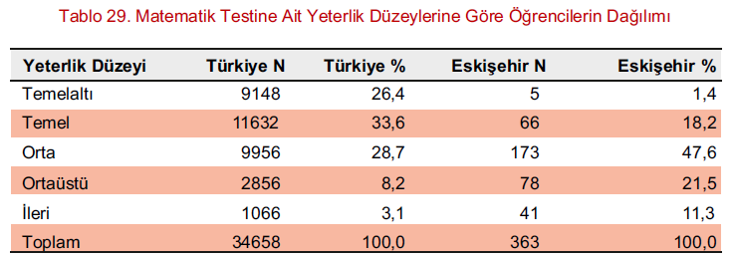

Slide 31
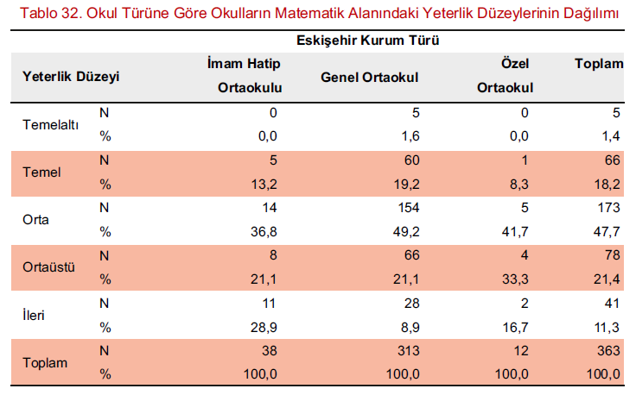

Slide 32
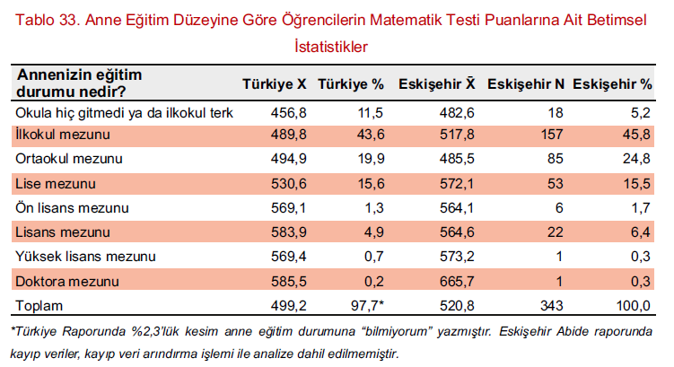

Slide 33
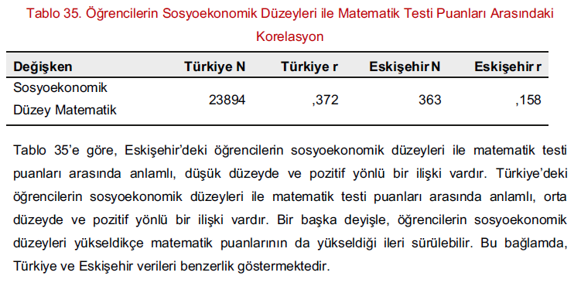

Slide 34
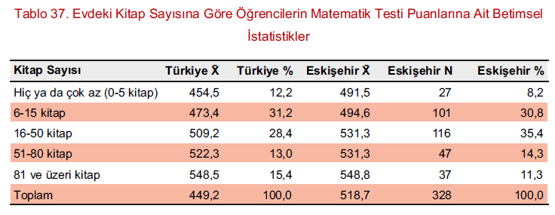

Slide 35
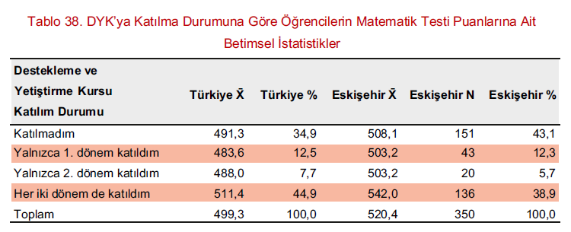

Slide 36
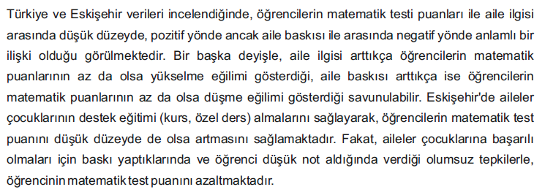

Slide 37
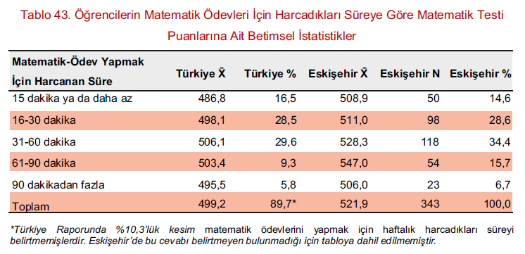

Slide 39
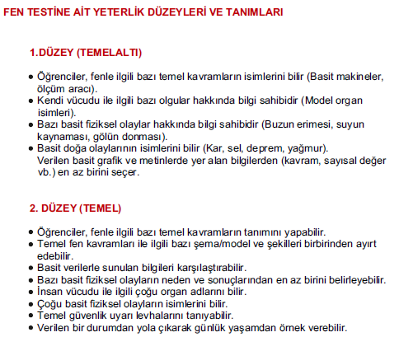
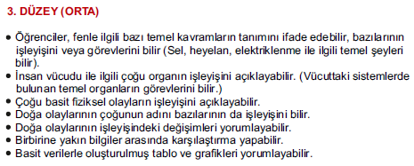

Slide 40
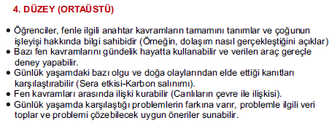
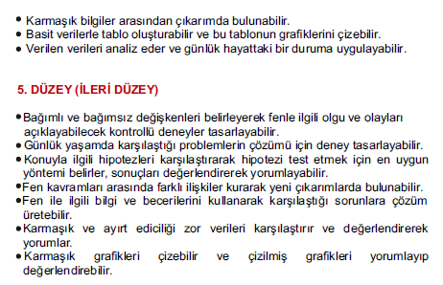

Slide 41
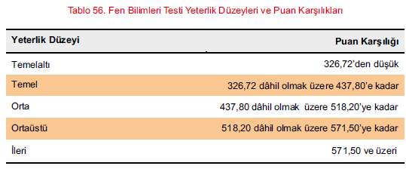

Slide 42
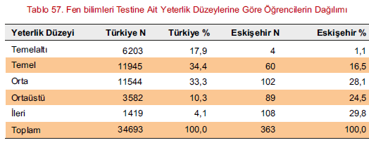

Slide 43
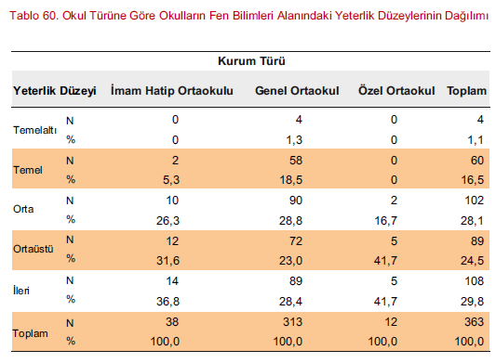

Slide 44
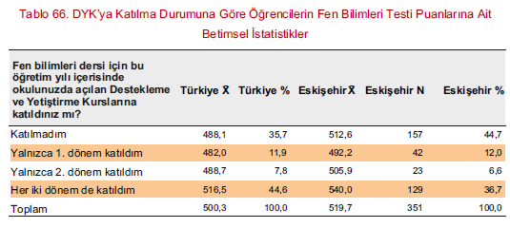

Slide 45
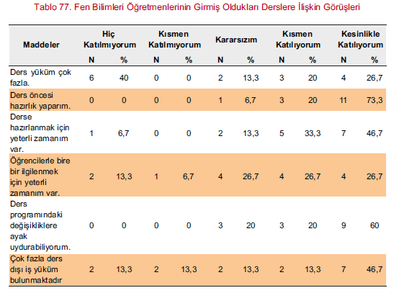

Slide 46
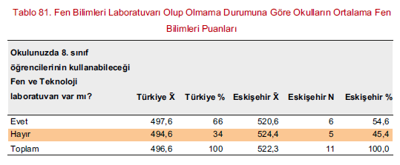

Slide 47
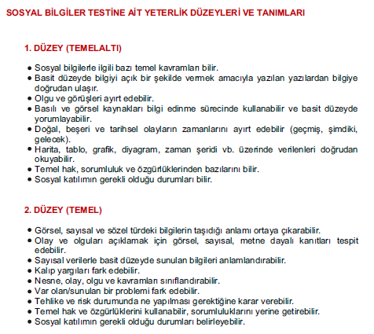

Slide 48
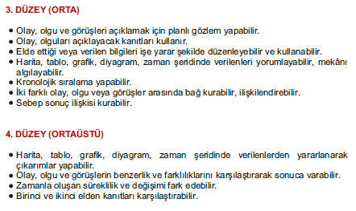
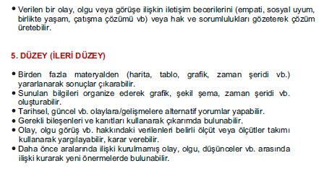

Slide 49
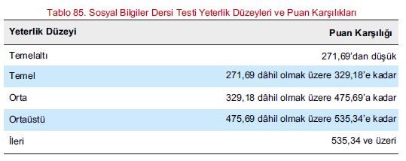

Slide 50
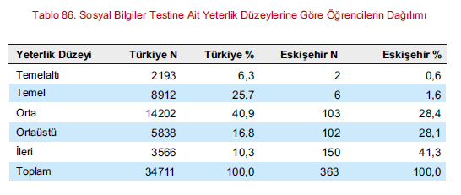

Slide 51
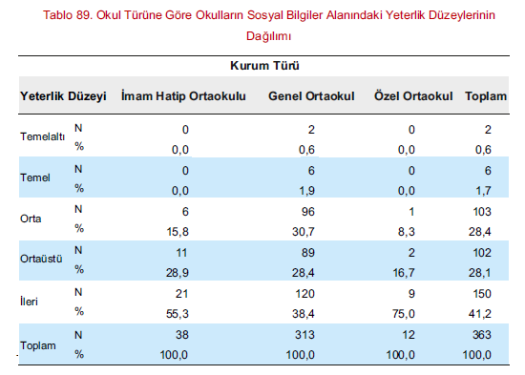

Slide 52
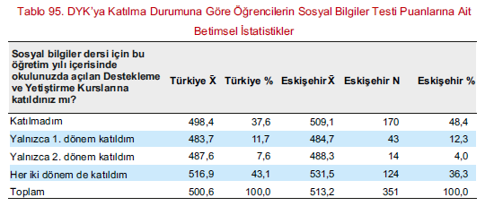

Slide 53
DEĞERLENDİRME

Slide 56
Raporun tamamına ulaşmak için aşağıdaki bağlantıya tıklayınız. https://eskisehirodm.meb.gov.tr/meb_iys_dosyalar/2018_05/31105400_abide__raporu_eskiYehir_31.05.2018.pdf

